Slide 1
Adnoddau feirws papiloma dynol (HPV) oedran ysgol 2025
Rhaglen Frechu yn erbyn Clefydau Ataliadwy
Iechyd Cyhoeddus Cymru
Gorffennaf 2025
Notes:
Material contained in this document may be reproduced without prior permission provided it is done so accurately and is not used in a misleading context.
Acknowledgement to Public Health Wales NHS Trust to be stated.
© 2025 Public Health Wales NHS Trust.

Slide 2


Taflen
Mae fersiynau digidol dwyieithog ar gael i'w lawrlwytho ar dudalen taflenni brechlynnau Iechyd Cyhoeddus Cymru ar y wefan:
Tudalen wefan Saesneg (mae’r Saesneg yn gyntaf ar y daflen)
Tudalen wefan y Gymraeg (mae'r Gymraeg yn gyntaf ar y daflen)
Mae taflenni hefyd ar gael i'w harchebu am ddim ar wefan Adnoddau Gwybodaeth Iechyd

Slide 3
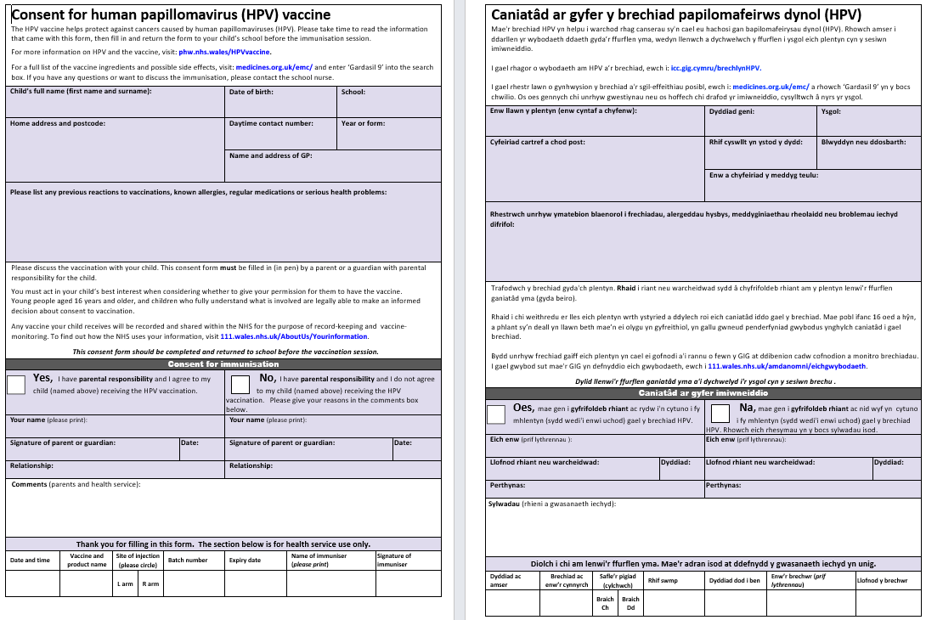
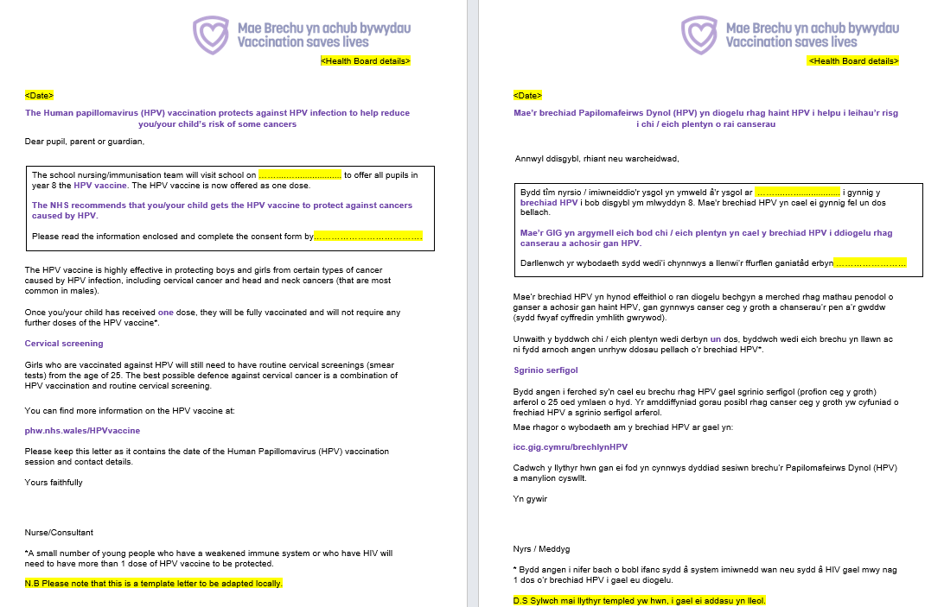
Templed llythyr/ffurflen gydsynio
Mae'r templed llythyr/ffurflen gydsynio ill dau yn cynnwys gwybodaeth am hunan-gydsynio gan gyfeirio at gymhwysedd Gillick.
Mae fersiynau dwyieithog o'r templedi hyn ar gael yma
Notes:
The consent form directs CYP/parents/guardians to look up ‘Gardasil 9’ for further information about side effects and ingredients.

Slide 4

Dogfen friffio ar gyfer ysgolion: HPV
Mae'r adnodd dwyieithog hwn ar gael yma:
Tudalen Saesneg (mae'r Saesneg yn gyntaf ar y daflen)
Tudalen Gymraeg (mae'r Gymraeg yn gyntaf ar y daflen)
Mae'n ddogfen ddigidol ddwyieithog – gellir creu dolen iddi neu ei hargraffu mewn byrddau iechyd
Mae’n rhoi gwybodaeth i staff ysgolion am HPV, y rhaglen HPV, pam rydym yn brechu mewn ysgolion, y broses, sut y gall ysgolion helpu, a chydsynio (gan gynnwys cymhwysedd Gillick)
Mae adborth gan nyrsys ysgol yn awgrymu nad yw llawer yn ymwybodol o'r gyfres o ddogfennau briffio. Mae dogfennau briffio ar gael ar gyfer pob rhaglen sy'n seiliedig ar ysgolion ac maent ar gael yn Plant a phobl ifanc oed ysgol - Iechyd Cyhoeddus Cymru.
Hyrwyddwch ddogfennau Briffio fel offeryn defnyddiol i ysgolion.

Slide 5

Poster
Mae stoc yn dal ar gael i'w harchebu am ddim ar wefan Adnoddau Gwybodaeth Iechyd yma
Notes:
Available to order here: https://phw.nhs.wales/services-and-teams/health-information-resources/#!/Plant-a-phobl-ifanc-Children-&-young-people/c/161528096

Slide 6
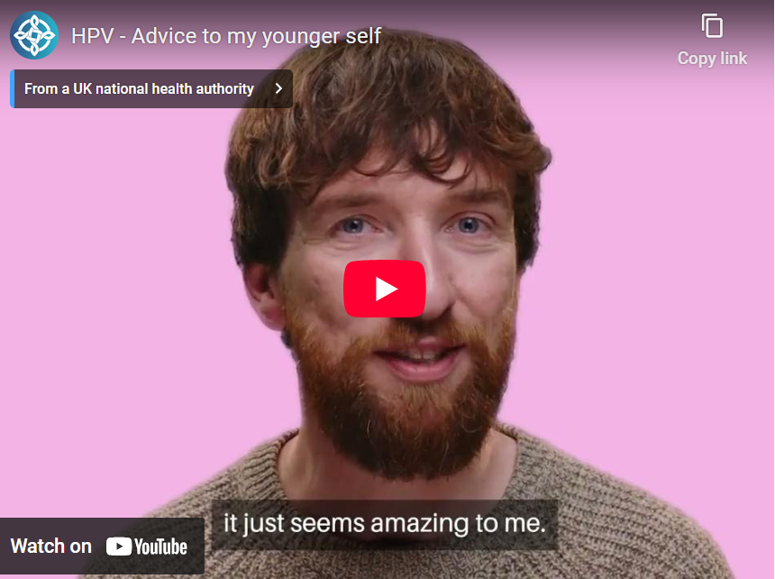
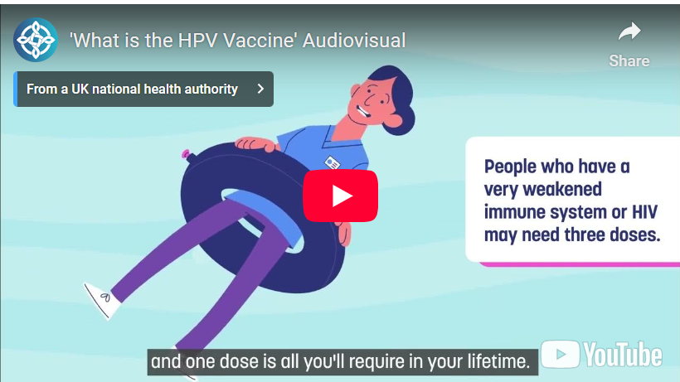
Fideos ac Animeiddiadau (1)
Sgyrsiau gyda'r cyhoedd yn archwilio cyngor fyddwn i’n ei roi i’r fi ifanc am y brechlyn HPV
Rhaglen glyweledol yn esbonio 'Beth yw'r brechlyn HPV', ar gael yn Saesneg ac yn Gymraeg

Slide 7
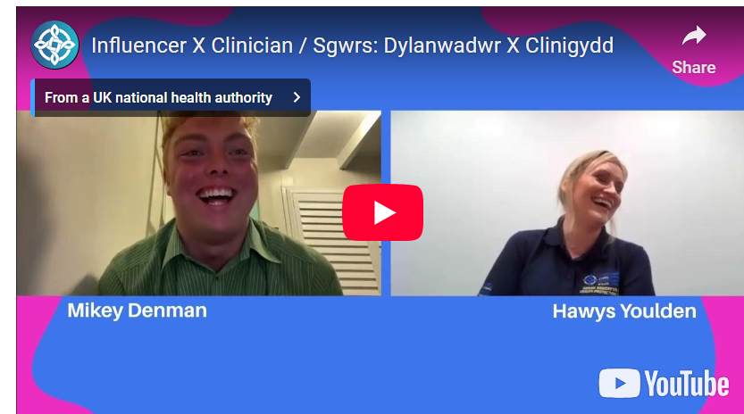
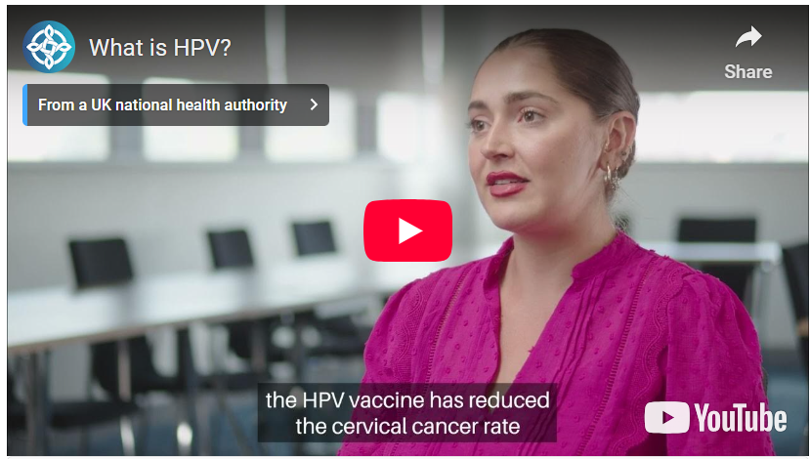
Fideos ac Animeiddiadau (2)
Dylanwadwr Cyfryngau Cymdeithasol yn sgwrsio â'r Nyrs Arweiniol am HPV a'r brechlyn HPV
Cwestiynau cyffredin am HPV a'r brechlyn HPV

Slide 8


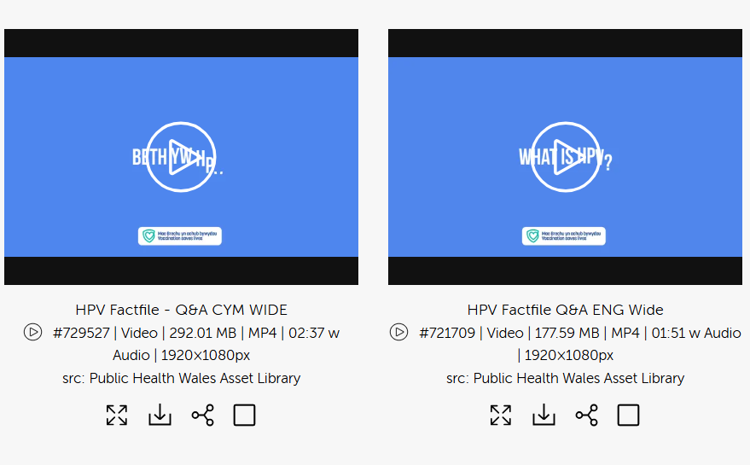
Ymgyrch gyfathrebu (1)
Mae nifer o gyfathrebiadau ac asedau ar gael ar gyfer rhaglen HPV i bobl oedran ysgol gan gynnwys graffeg, delweddau, negeseuon cyfryngau cymdeithasol templed a phecyn cymorth i'w rannu ag ysgolion sydd â dolenni i'r adnoddau.
Mae'r rhain ar gael yn Llyfrgell Asedau Iechyd Cyhoeddus Cymru Brandkit yma:
Llyfrgell Asedau Iechyd Cyhoeddus Cymru (brandkitapp.com) (chwiliwch am yr eicon hwn ar y dde)
Gellir lawrlwytho adnoddau am ddim trwy gofrestru a chreu cyfrif am ddim

Slide 9
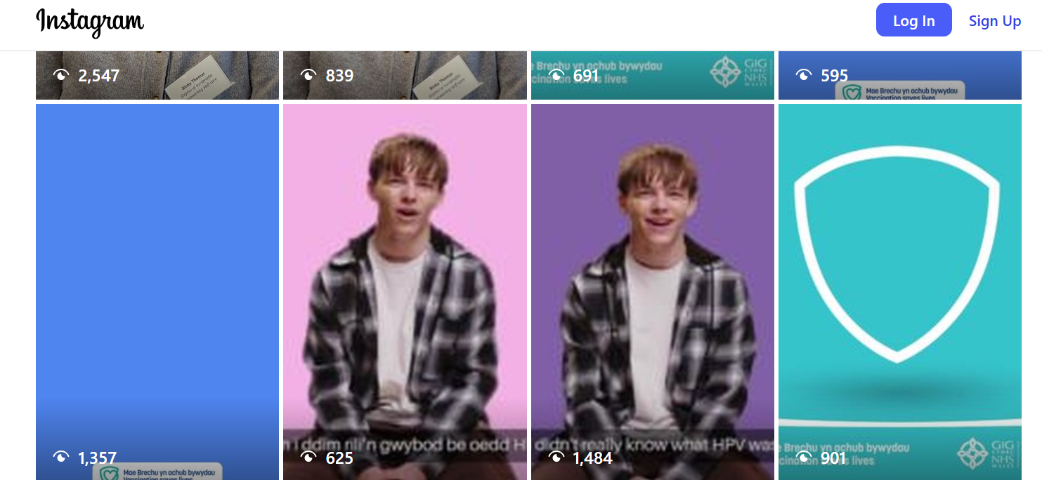
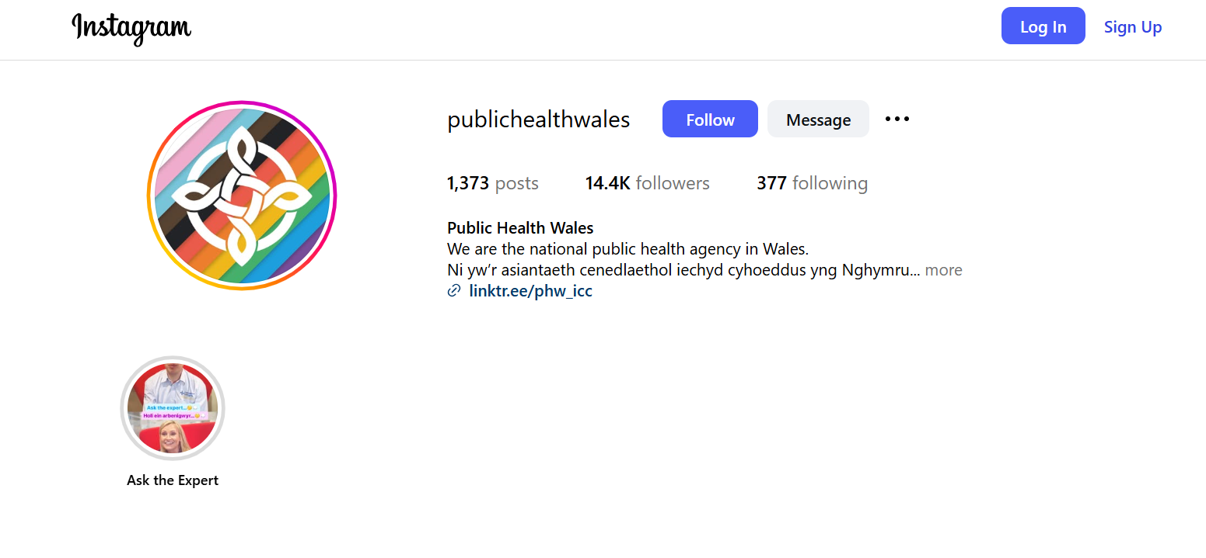
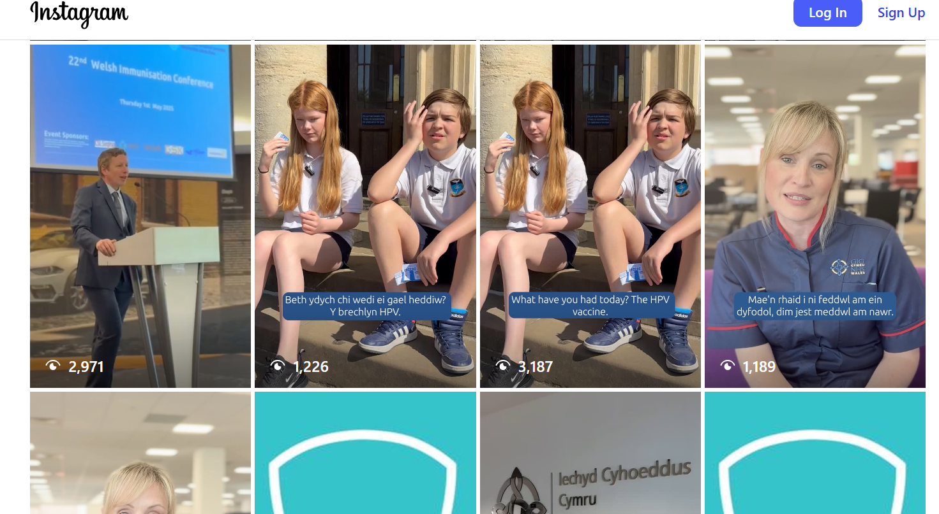
Ymgyrch gyfathrebu (2)
Gallwch ddilyn Iechyd Cyhoeddus Cymru ar y cyfryngau cymdeithasol yma:
Facebook: Cym | Eng
Instagram: @iechydcyhoedduscymru
LinkedIn: https://www.linkedin.com/company/public-health-wales
TikTok: @iechydcyhoedduscymru

Slide 10
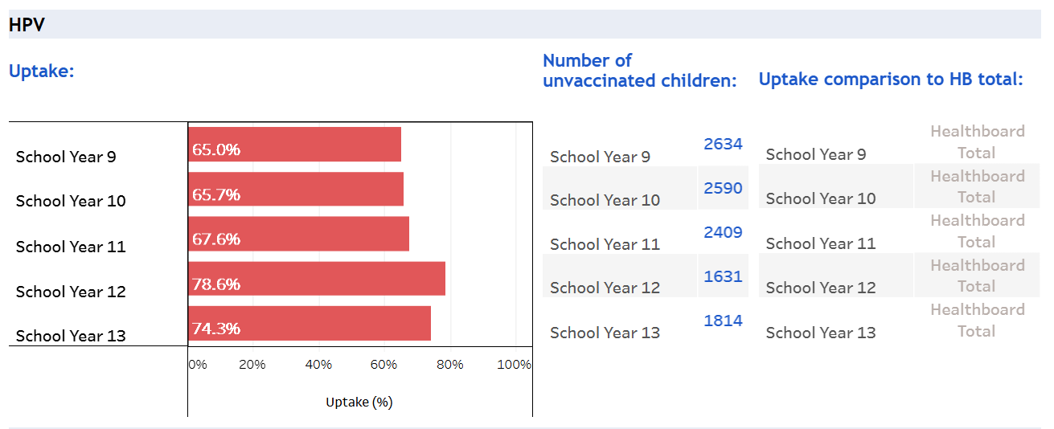
Iechyd Cyhoeddus Cymru – Data am Frechlynnau Oed Ysgol
Mae dangosfwrdd ar gyfer data imiwneiddio gan gynnwys nifer y plant sy'n cael eu brechu ar gyfer HPV, MMR, TdIPV a MenACWY ar gael fel data ar lefel ysgolion a byrddau iechyd.
Enw'r dangosfwrdd yw 'Teenage Immunisation School Level Uptake' ac mae dolen ar wahân ar gyfer pob bwrdd iechyd ac yna rhestr ostwng ar gyfer pob ysgol (mae angen mynediad i rwydwaith GIG Cymru) https://nhswales365.sharepoint.com/sites/PHW_VPDPComms/SitePages/Childhood-Immunisation-(COVER).aspx

Slide 11

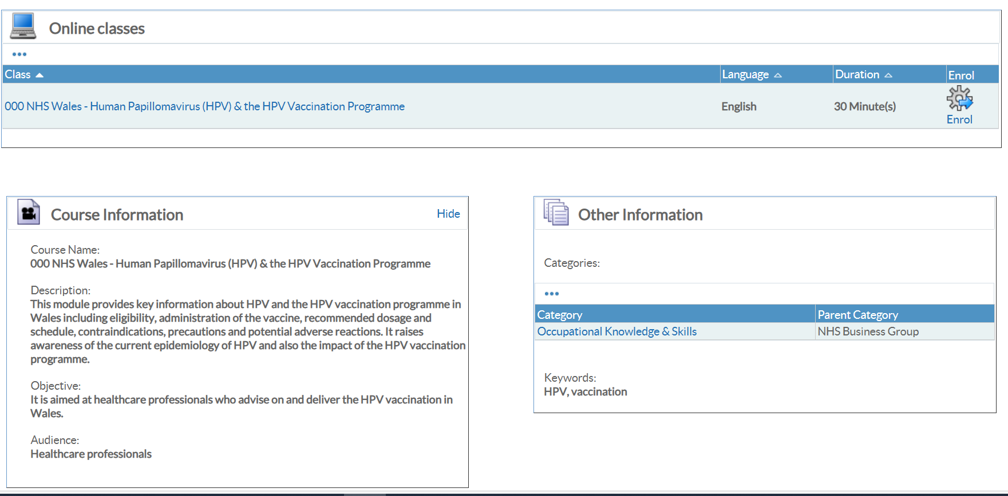
Adnoddau hyfforddi HPV
HPV - Set Sleidiau Brechu Pobl Ifanc
Modiwl e-ddysgu - HPV a'r Rhaglen Brechu HPV ar ESR

Slide 12
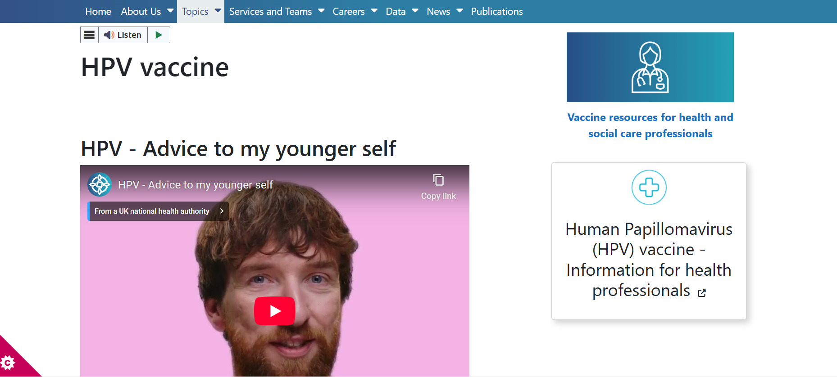
Gwefan Iechyd Cyhoeddus Cymru
Mae gan Iechyd Cyhoeddus Cymru dudalennau penodol ar gyfer HPV ar gyfer y cyhoedd, ac ar gyfer gweithwyr gofal iechyd proffesiynol sy'n cyflwyno'r rhaglen frechu HPV
Gellir cyrraedd y dudalen gyhoeddus drwy ymweld â/teipio’r cyfeiriad yn eich porwr gwe
phw.nhs.wales/brechlyn HPV
icc.gig.cymru/brechlynHPV
Mae modd cael mynediad at y dudalen gweithwyr gofal iechyd proffesiynol o'r dudalen gyhoeddus hefyd (gweler y ddelwedd wedi'i hamgylchynu ar y dde)
Mae adnoddau ychwanegol ar frechu ar gyfer gweithwyr gofal iechyd proffesiynol ar frechu ac imiwneiddio yng Nghymru ar gael yn:
https://icc.gig.cymru/pynciau/imiwneiddio-a-brechlynnau/adnoddau-brechlyn-ar-gyfer-gweithwyr-iechyd-a-gofal-cymdeithasol-proffesiynol/
Rhaglen Frechu yn erbyn Clefydau Ataliadwy (VPDP) - Hafan (sharepoint.com) (angen mynediad i rwydwaith GIG Cymru)

Slide 13

Galwad i weithredu – Rhaglen Dal i Fyny
Casglu mewnwelediadau
Hoffai VPDP gasglu mewnwelediadau gan rieni a phobl ifanc ynghylch y sesiynau dal i fyny arfaethedig hyn, er mwyn deall y canlynol yn well:
Galluogwyr a rhwystrau i fynd i apwyntiadau brechu
Deall pam mae unigolion yn ymateb i gynigion dal i fyny pan fyddant wedi methu neu wedi gohirio apwyntiadau arferol
Nodi rhwystrau a galluogwyr i fynd i apwyntiadau dal i fyny arferol ar gyfer oed ysgol.
Dyfeisiodd VPDP, tîm gwerthuso Iechyd Cyhoeddus, Uned Gwyddor Ymddygiad Iechyd Cyhoeddus Cymru,mewn cydweithrediad â chynrychiolwyr o fyrddau iechyd, arolwg i rieni a phobl ifanc i gasglu'r mewnwelediadau hyn, ynghyd ag adnoddau cysylltiedig.
Mae'r arolygon ar gyfer rhieni a phobl ifanc sy'n mynd i gael unrhyw frechiad dal i fyny nad yw'n benodol ar gyfer HPV. Gellir cael mynediad at yr arolygon dienw drwy godau QR

Slide 14
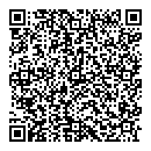
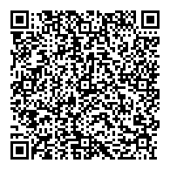
Codau QR a Dolenni
Clicwch arna i i fynd i’r arolwg Pobl Ifanc:
https://ex.civicamysay.co.uk/EjHdC0xRaHP (Seasneg yn unig)
Cliciwch arna i i fynd i'r arolwg Pobl Ifanc:
https://ex.civicamysay.co.uk/EjHdC0xRaHP
Sganiwch fi i fynd i'r arolwg Pobl Ifanc
Scan me to go to the Young Person survey
Clicwch arna i i fynd i’r arolwg Rhiant/ Gwarcheidwad:
https://ex.civicamysay.co.uk/BCsDz2h0XY (Seasneg yn unig)
Cliciwch arna i i fynd i'r arolwg Rhieni/Gwarcheidwaid:
https://ex.civicamysay.co.uk/BCsDz2h0XY
Sganiwch fi i fynd i'r arolwg Rhiant/Gwarcheidwad
Scan me to go to the Parent/ Guardian survey

Slide 15

Rhaglen dal i fyny: Adnoddau
Mae VPDP hefyd wedi cyd-ddylunio:
Poster
Cardiau post i hwyluso rhannu codau QR yr arolwg
Bydd y ddau yn cael eu dosbarthu fel atodiad drwy e-bost i'w hargraffu'n lleol cyn gynted ag y byddant wedi'u cwblhau, a byddant ar gael i'w harchebu o'n Hadnoddau Gwybodaeth Iechyd: Adnoddau Gwybodaeth Iechyd - Iechyd Cyhoeddus Cymru
Awgrymiadau ar gyfer defnyddio'r adnoddau
Rhowch bosteri yn y mannau aros cyn brechu (gellir cwblhau'r arolwg cyn rhoi'r brechlyn)
Argraffwch gardiau post i'w rhoi i rieni/pobl ifanc
Arddangoswch boster mewn unrhyw fan aros ar ôl imiwneiddio.
Gall timau imiwneiddio hwyluso'r defnydd o offer digidol / llechi i alluogi'r rhai heb fynediad TG i lenwi'r ffurflen yn eu hapwyntiad.
Efallai y bydd timau imiwneiddio eisiau cefnogi teuluoedd i gwblhau'r arolwg yn yr apwyntiad drwy gwblhau'r arolwg gyda nhw.

Slide 16

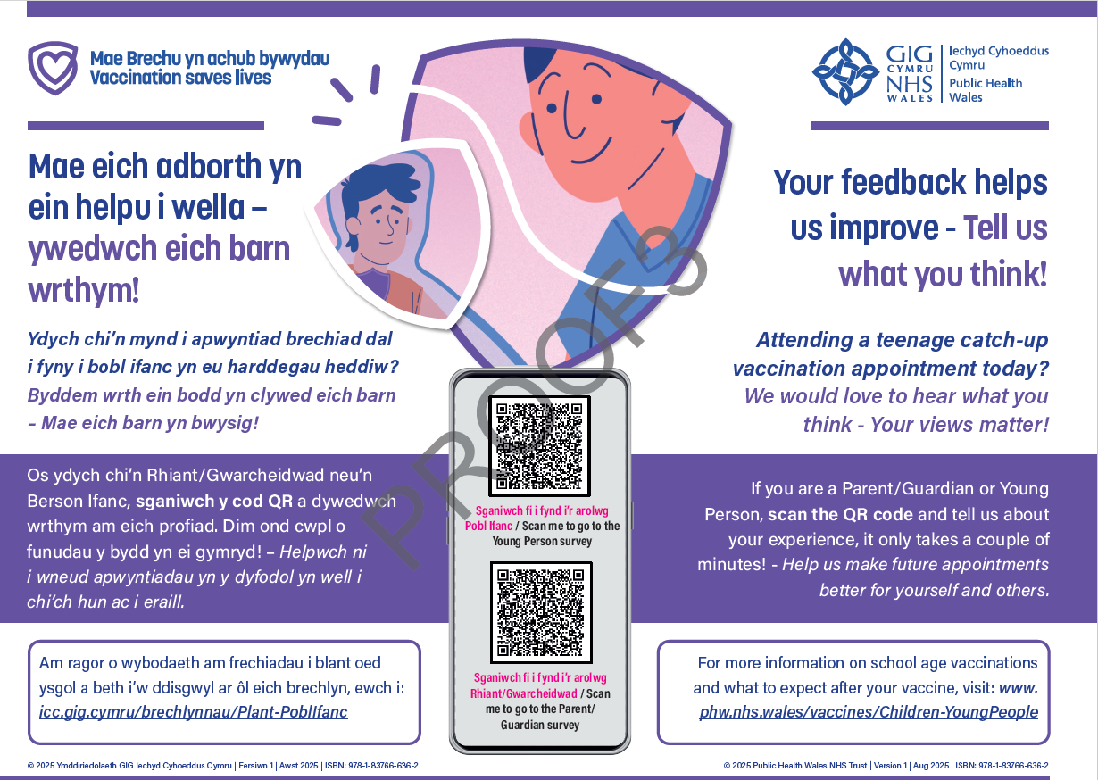
Proflenni Adnoddau
Cerdyn post
Poster

